Slide 1

JavaSE Day05
数组
主讲人：XXX

Slide 2
01
数组概述
02
一维数组的基本操作
目录
CONTNETS
03
二维数组介绍
04
数组练习
05
Arrays数组工具类

Slide 3



核心重点

Slide 4
第05课
数组

Slide 5

LET‘S MAKE YOUR STUDY EASY
核心重点
1、掌握一维数组的定义和基本使用
2、理解数组的内存结构原理
3、掌握二维数组的定义和基本使用
4、掌握数组的基本算法和实现
5、掌握数组工具类Arrays的使用

Slide 6

课程讲解

Slide 7
第01课
数组概述

Slide 8
01
数组介绍
目录
02
数组的分类
CONTNETS

Slide 9



LET‘S MAKE YOUR STUDY EASY
课程讲解 -- 数组介绍
需求：现在假如要统计我们班的学生姓名情况，怎么来处理呢？
我们可能需要先声明n多个个变量来分别记住每个学生的姓名，这样做会显得很麻烦，而且容易出错。因此我们可以使用容器进行操作。将所有的数据全部存储到一个容器中，统一操作。

Slide 10
LET‘S MAKE YOUR STUDY EASY
课程讲解 -- 数组介绍
容器概念：
容器：是将多个数据存储到一起，每个数据称为该容器的元素。
生活中的容器：水杯，衣柜，教室
数组概念：
数组：数组就是数据类型一致、数据长度固定的用来存储数据的容器。
说明：一个数组中可以存储任意类型的Java数据。

Slide 11
LET‘S MAKE YOUR STUDY EASY
课程讲解 -- 数组分类
数组分类：
一维数组：数组中的每个元素就是具体的简单的Java类型数据;
多维数组：数组中的元素不简单的Java类型数据，而是嵌套的数组。

Slide 12
第01课
一维数组的基本操作

Slide 13
01
一维数组的定义
目录
02
数组的基本操作
CONTNETS
03
数组原理分析
04
数组常见问题说明

Slide 14

LET‘S MAKE YOUR STUDY EASY
课程讲解 -- 一维数组的定义
1、方式一
语法：
数据类型[] 数组名字 = new 数据类型[长度];
说明：
数据类型： 创建的数组容器可以存储什么数据类型，所有数据类型都可以存储。
[] : 表示数组。
数组名字：为定义的数组起个变量名，满足标识符规范，可以使用名字操作数组。
new：关键字，创建数组使用的关键字。
[长度]：数组的长度，表示数组容器中可以存储多少个元素。

Slide 15

LET‘S MAKE YOUR STUDY EASY
课程讲解 -- 一维数组的定义
定义示例：
// 定义可以存储6个整数的数组容器
int[] array = new int[6];

Slide 16
LET‘S MAKE YOUR STUDY EASY
课程讲解 -- 一维数组的定义
2、方式二
语法：
数据类型[] 数组名 = new 数据类型[]{元素1,元素2,元素3...};
示例：
// 定义存储1，2，3，4，5，6整数的数组容器
int[] arr = new int[]{1,2,3,4,5,6};

Slide 17
LET‘S MAKE YOUR STUDY EASY
课程讲解 -- 一维数组的定义
3、方式三
语法：
数据类型[] 数组名 = {元素1,元素2,元素3...};
示例：
// 定义存储1，2，3，4，5，6整数的数组容器
int[] arr = {1,2,3,4,5,6};

Slide 18
LET‘S MAKE YOUR STUDY EASY
课程讲解 -- 一维数组的基本操作
数组的相关概念：
索引： 也叫角标，即数组中每一个元素的位置，从0开始，一直到数组的长度减1位置。
数组长度：即数组的容量大小，每个数组都具有长度，而且是固定的，可以通过数组的length属性获取数组长度。由次可以推断出，数组的最大索引值为`数组名.length-1。

Slide 19
LET‘S MAKE YOUR STUDY EASY
课程讲解 -- 一维数组的基本操作
数组的基本操作：
public static void main(String[] args) {
// 定义一个定长数组
int[] array = new int[3];
// 1、元素赋值
array[0]=1;
array[1]=2;
array[2]=3;
// 2、元素修改
array[0]=11;
// 3、元素获取
int a=array[0];
// 打印数组，Arrays先了解即可
System.out.println(Arrays.toString(array));
}
注意：因为数组长度固定，因此数组本身无法添加或者移除元素，但是我们可以在原数组的基础上复制一份数组来改变其长度和元素。

Slide 20
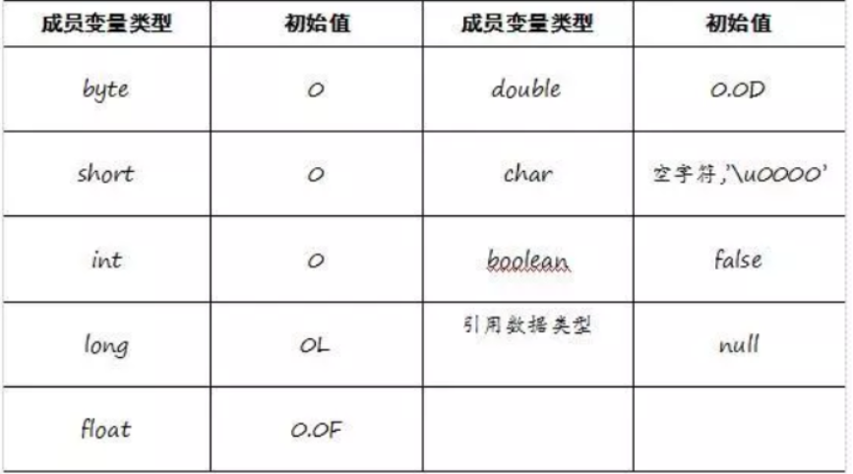
LET‘S MAKE YOUR STUDY EASY
课程讲解 -- 一维数组的基本操作
数组的初始化值介绍：
注意：数组作为一个引用数据类型，内部可以存放各种类型元素，如果没有进行初始化赋值，都会有一个默认初始化值。

Slide 21
LET‘S MAKE YOUR STUDY EASY
课程讲解 -- 数组原理分析
计算机内存介绍：
内存是计算机中的重要原件，临时存储区域，作用是运行程序。我们编写的程序是存放在硬盘中的，在硬盘中的程序是不会运行的，必须放进内存中才能运行，运行完毕后会清空内存。
Java虚拟机要运行程序，必须要对内存进行空间的分配和管理。

Slide 22
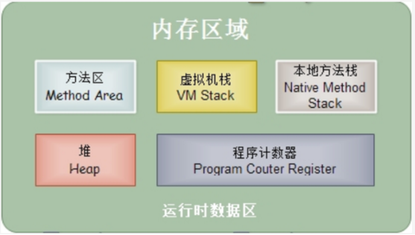
LET‘S MAKE YOUR STUDY EASY
课程讲解 -- 数组原理分析
Java内存介绍：

Slide 23
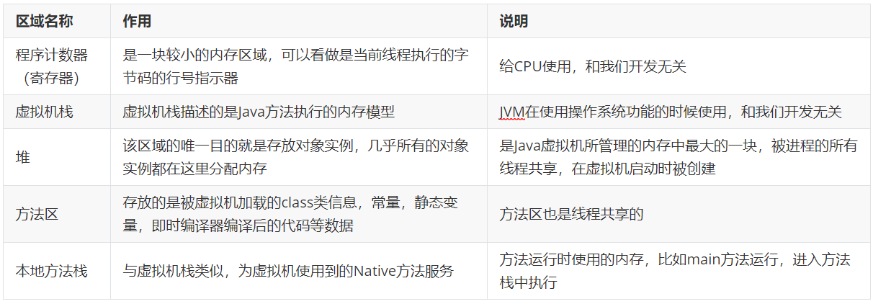
LET‘S MAKE YOUR STUDY EASY
课程讲解 -- 数组原理分析
Java内存介绍：

Slide 24
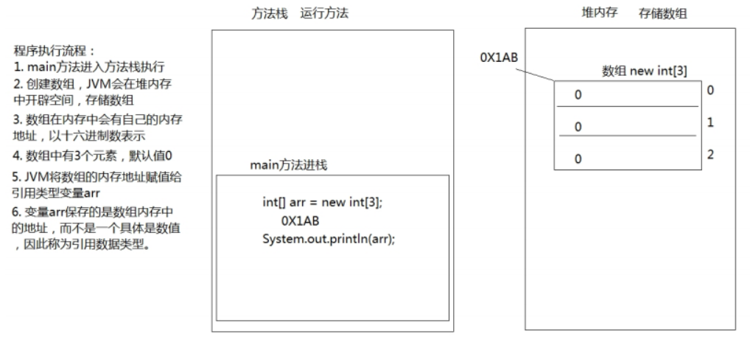
LET‘S MAKE YOUR STUDY EASY
课程讲解 -- 数组原理分析
数组在内存中存储：

Slide 25
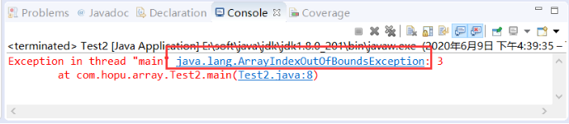
LET‘S MAKE YOUR STUDY EASY
课程讲解 -- 数组常见问题说明
1、数组角标越界异常
public static void main(String[] args) {
int[] arr = {1,2,3};
System.out.println(arr[3]);
}
说明：创建数组，赋值3个元素，数组的索引就是0，1，2，没有3索引，因此我们不能访问数组中不存在的索引，程序运行后，将会抛出 `ArrayIndexOutOfBoundsException` 数组越界异常。

Slide 26
LET‘S MAKE YOUR STUDY EASY
课程讲解 -- 数组常见问题说明
2、空指针异常
public static void main(String[] args) {
int[] arr = {1,2,3};
arr = null;
System.out.println(arr[0]);
｝
说明：`arr = null`这行代码，意味着变量arr将不会在保存数组的内存地址，也就不允许再操作数组了，运行的时候会抛出`NullPointerException` 空指针异常。

Slide 27
第01课
二维数组介绍

Slide 28
01
二维数组的定义
目录
02
二维数组的基本操作
CONTNETS

Slide 29
LET‘S MAKE YOUR STUDY EASY
课程讲解 -- 二维数组的定义
1、方式一
语法：
数据类型[][] 数组名字 = new 数据类型[长度][长度];
示例：
int[][] array = new int[2][3];

Slide 30
LET‘S MAKE YOUR STUDY EASY
课程讲解 -- 二维数组的定义
2、方式二
语法：
数据类型[][] 数组名字 = new 数据类型[长度][];
示例：
int[][] array = new int[2][];

Slide 31
LET‘S MAKE YOUR STUDY EASY
课程讲解 -- 二维数组的定义
3、方式三
语法：
数据类型[][] 数组名字 = new 数据类型[][]{{元素1},{元素2}...};
// 或者
数据类型[][] 数组名字 = {{元素1},{元素2}...};
示例：
int[][] array = new int[][]{{1,2},{3,4}};
int[][] array = {{1,2},{3,4}};

Slide 32
LET‘S MAKE YOUR STUDY EASY
课程讲解 -- 二维数组的基本操作
public static void main(String[] args) {
// 定义一个指定容量的二维数组
int[][] array = new int[2][3];
// 1、赋值
array[0][0]=0;
array[0][1]=1;
array[0][2]=2;
array[1][0]=3;
array[1][1]=4;
// 2、修改
array[0][0]=110;
// 3、获取
int a=array[0][0];
// 打印数组
System.out.println(Arrays.deepToString(array));
}

Slide 33
第01课
数组练习

Slide 34
01
数组遍历
02
数组获取最大值
目录
03
数组冒泡排序
CONTNETS

Slide 35

课程练习

Slide 36

LET‘S MAKE YOUR STUDY EASY
课程练习
练习：完成数组的遍历。

Slide 37
LET‘S MAKE YOUR STUDY EASY
课程练习
练习：获取数组中的最大值。

Slide 38
LET‘S MAKE YOUR STUDY EASY
课程练习
练习：实现数组元素排序。

Slide 39
第02课
Arrays数组工具类

Slide 40
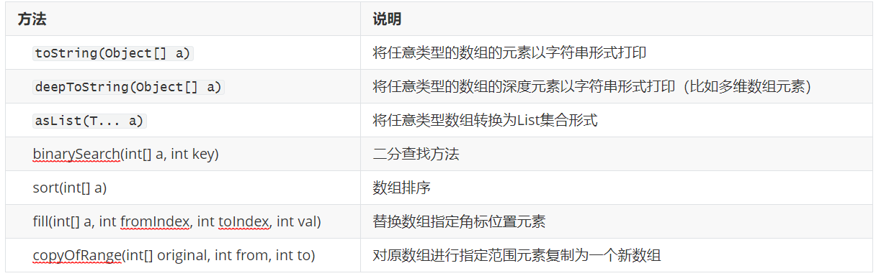
LET‘S MAKE YOUR STUDY EASY
课程讲解 -- Arrays工具类介绍
说明：Java为了方便开发，也提供了专门针对数组操作的工具类Arrays，这里面提供了很多实用方法。

Slide 41
LET‘S MAKE YOUR STUDY EASY
课程讲解 -- Arrays工具类使用
public static void main(String[] args) {
// 定义一个元素顺序杂乱的数组
int[] arr = { 4, 1, 3, 6, 2, 5};
// 直接打印
System.out.println(arr);
// 1、将数组以字符串形式打印
System.out.println(Arrays.toString(arr));
// 2、数组排序
Arrays.sort(arr);
System.out.println(Arrays.toString(arr));
// 3、数组二分查找
int index =Arrays.binarySearch(arr, 1);
System.out.println("元素1在有序数组arr中的索引位置为："+index);
// 4、数组元素替换
Arrays.fill(arr, 0, 2, 0);
System.out.println(Arrays.toString(arr));
// 5、数组的复制
int[] copyArray =Arrays.copyOfRange(arr, 0, 3);
System.out.println(Arrays.toString(copyArray));
}

Slide 42

课程总结

Slide 43

LET‘S MAKE YOUR STUDY EASY
课程总结
1、数组的定义和使用
2、数组内存原理分析
3、数组基本操作
3、数组工具类Arrays使用

Slide 44
谢谢观看
THANKS

